Slide 1
計算モデル
第1回 ガイダンス

Slide 2
シラバスの確認
スケジュールの確認
定期テスト70%
学年末試験1回
課題30%
2回の課題

Slide 3
コンピュータと計算モデル
コンピュータ = 計算機
プログラム = 人間がコンピュータに行ってほしいこと(台本)
どうやって行ってほしいことを書くのか
計算モデル
その方法は一つではない！

Slide 4
例えば山登り
歩いて上る
とても疲れるがすぐに行える
ロープウェイを作って上る
作るのに苦労するが，完成すれば疲れず何度も行ける
飛行機で空の上からスカイダイビング
命がけだが達人なら簡単？
どれも山頂に立つことができる

Slide 5
プログラミングも一緒(1～10まで足す)
マシン語(Z80)
21 00 00 06 0A 09 10 FD 76
C言語
int sum=0; for(int i=1; i<=10; i++) sum += i; printf(“$d\n”, sum);
Prolog
sum_to_n(1, 1).
sum_to_n(N, Sum) :-
N > 1,
N1 is N - 1,
sum_to_n(N1, Sum1),
Sum is N + Sum1.
?- sum_to_n(10, Sum), write(Sum), nl.
道のりや捉え方が全く違う

Slide 6
この授業で取り扱う計算モデルは3種
計算モデル
マシン，有限 ，レジスタ機械， 流れ図(Scratch)
計算モデル
帰納的関数(Haskel)， 計算(Scheme)
計算モデル(Prolog)
実際に演習で使う

Slide 7
プログラミング技法も学ぶ
変数のスコープ: 変数の有効範囲
関数呼び出しの種類: 値呼び出し，名前呼び出し
ラムダ式: 無名の関数を作り，そこで行いたいことを書く
高階関数: 関数自体が引数や戻り値になるもの
自己記述: その言語で新たな処理系を記述する
単一化代入: リテラルの変数を置き換えた結果，同じ値にしてくれる代入

Slide 8
第1章 計算の世界と計算モデル

Slide 9
計算の世界
コンピュータはいろいろなことをしてくれる
データ通信，ネットショッピング，自動翻訳など
でもその中身は単なる計算
計算の世界を計算モデルで抽象化し，現実世界で実用化する
= プログラム

Slide 10
計算モデル
機械型計算モデル: 計算を機械的な動き
チューリング機械(チューリング)
機械(ワン，ミンスキー)
有限オートマトン
流れ図
関数型計算モデル: 計算を数学的な関数(数と数の対応関係)
帰納的関数(クリーネ)
ラムダ計算(チャーチ)
論理型計算モデル: 計算を 理論の推論
論理プログラム(コワルスキ)

Slide 11
計算モデルとプログラミング
有限オートマトンとチューリング機械: 状態遷移図(第2章)
レジスタ機械: アセンブリ言語(第3章)
流れ図: Scratch (第3章)
帰納的関数: Haskell(第4章)
ラムダ計算: Scheme(第5章)
論理プログラム: Prolog(第6章)

Slide 12
アルゴリズムの記法 -アルゴリズムの要件-
アルゴリズム: の計算手順
2次方程式の解の求め方，最大公約数の求め方など
要件は3つ
計算手順は有限個，計算で扱うデータは有限長の記号
各ステップにおける操作は機械的に実行でき，有限時間内に終了
入力に対して有限時間内に結果が得られる
1と2は必要条件
3は と呼ばれ，入力を任意にすると決定不可能

Slide 13
アルゴリズムの記法 -文の逐次実行-
文もしくは式が順番に実行されていく
これを逐次実行という
複合文: 複数個の文をまとめたもの
この授業では文をセミコロンで区切って表す
$${stmt}_{1};{ stmt}_{2};{ stmt}_{3};…; {stmt}_{n}$$

Slide 14





アルゴリズムの記述 -変数の役割①-
変数: 計算過程で得られるデータの置き場
代入: 変数に計算結果を入れること
変数
計算
$$var←exp;$$
例
$$x←3;$$
$$y←x+1;$$
引数: 関数に渡される変数
: 変数にデータを渡すこと
実引数
仮引数
$$f(4,2)$$
$$f(x,y)$$
束縛

Slide 15

アルゴリズムの記述 -変数の役割②-
入力文: キーボードなどからデータを入れるもの
($x$)を用いる
入力したデータを変数$x$の値にする
出力文: ディスプレイなどへデータを出すもの
($x$)を用いる
変数$x$の値を出力する

Slide 16
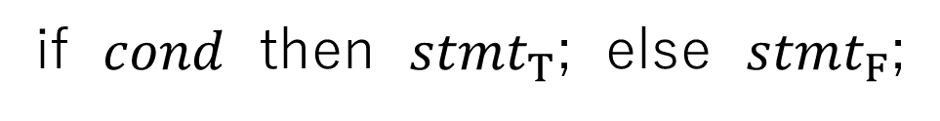
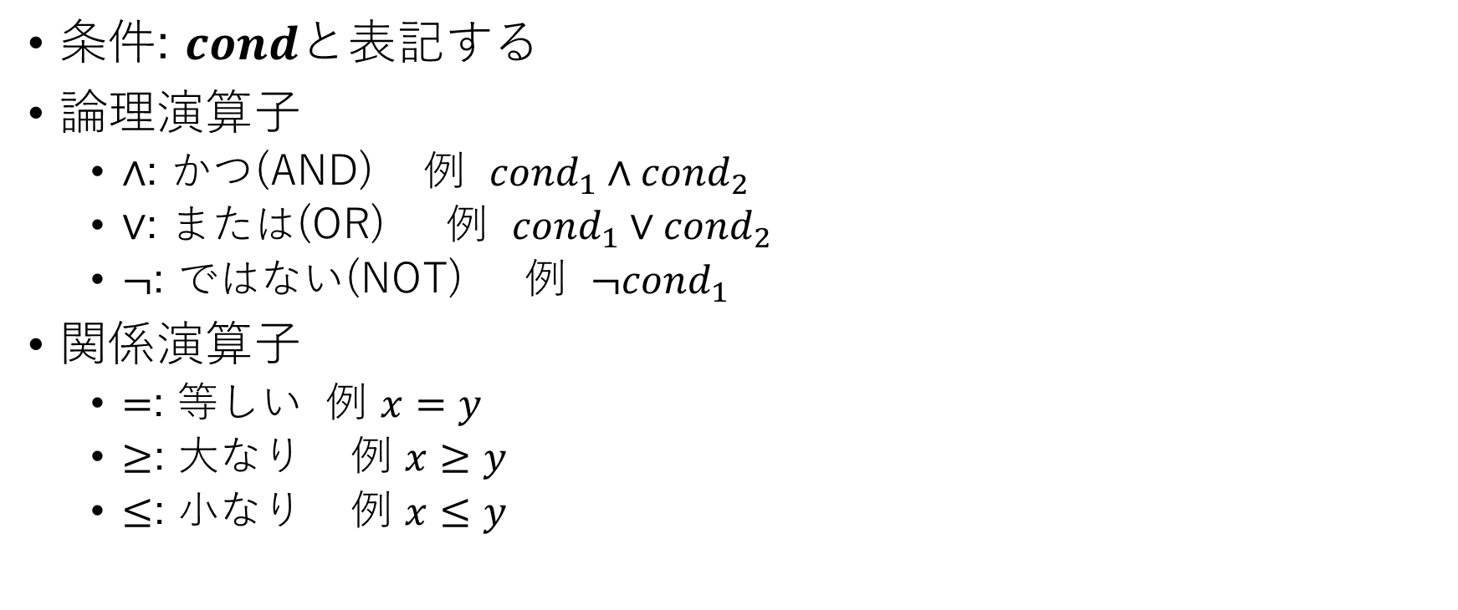
アルゴリズムの記述 -条件分岐(場合分け)-
条件: $condと表記する$
論理演算子
$∧$: かつ(AND) 例 ${cond}_{1}∧{cond}_{2}$
$∨$: または(OR) 例 ${cond}_{1}∨{cond}_{2}$
$¬$: ではない(NOT) 例 ${¬cond}_{1}$
関係演算子
$=$: 等しい 例 $x=y$
$≥$: 大なり 例 $x≥y$
$≤$: 小なり 例 $x≤y$
省略可能
if $cond$ then ${stmt}_{T}$; else ${stmt}_{F}$;
複合文も可
複合文も可

Slide 17
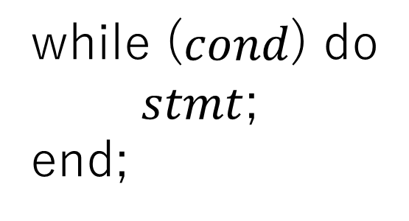
アルゴリズムの記述 -繰り返し(反復)-
文を繰り返して実行するときに使う
while ($cond$) do
$stmt$;
end;

Slide 18
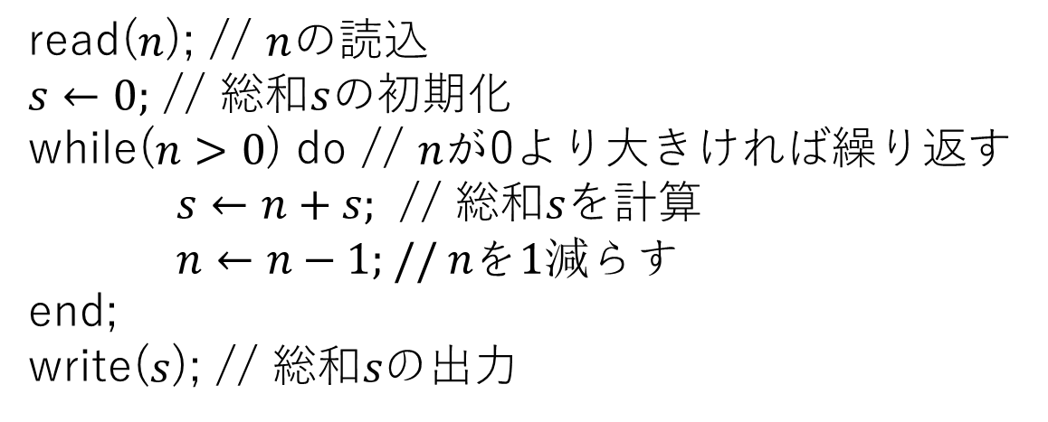
アルゴリズムの記述 -ALプログラム-
拡張子.alでプログラムを書く
例: 1からnまでの総和を求める sum.al プログラム
read($n$); // $n$の読込
$s←0;$ // 総和$s$の初期化
while($n>0$) do // $nが$0より大きければ繰り返す
$s←n+s;$ // 総和$s$を計算
$n←n−1;$ // $nを$1減らす
end;
write($s$); // 総和$sの出力$

Slide 19
数の体系 -コンピュータの中の数-
計算対象を0と自然数とする
ただし，自然数が取り扱えれば，整数，有理数，実数を作れる
前者: 自然数nに対するn-1
0の前者は0
後者: 自然数nに対するn+1

Slide 20
数の体系 -自然数から実数へ-
整数: 符号を表す0と1を追加した，自然数の組
正の整数nは，自然数0とnの組(0, n)
負の整数nは，自然数1とnの組(1, n)
整数0は自然数0と0の組(0, 0)
有理数: 整数nとmからなる分数
実数: デデキントの切断により有理数から導出

Slide 21

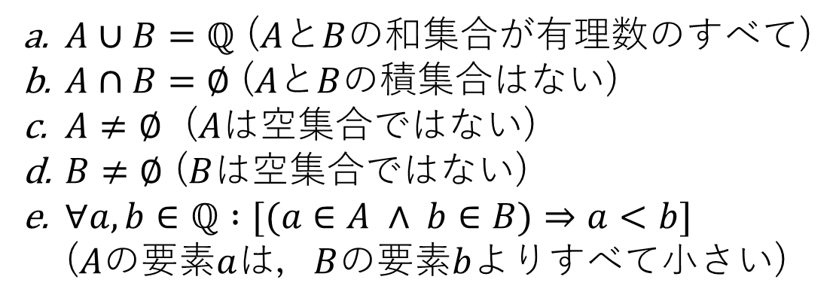



デデキント切断
$ℚ$から実数( )$ℝ$への拡張
$A∪B=ℚ$ ($AとB$の和集合が有理数のすべて)
$A∩B=∅$ ($AとB$の積集合はない)
$A≠∅$ ($A$は空集合ではない)
$B≠∅$ ($B$は空集合ではない)
$∀a,b∈ℚ :[(a∈A ∧ b∈B)⇒a<b]$ ($A$の要素$a$は，$B$の要素$b$よりすべて小さい)
有理数$ℚについて，$以上を満たす2つの部分集合$AとB$に分割することを考える
$$ℚ$$
$$A$$
$$B$$
$$p$$
切れ間

Slide 22
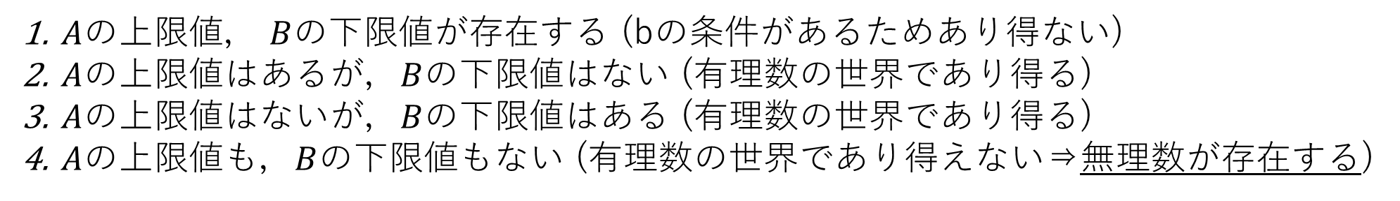
デデキント分断
このような切れ間$p$ ができる可能性があるのは4パターン
$A$の上限値， $B$の下限値が存在する (bの条件があるためあり得ない)
$A$の上限値はあるが，$B$の下限値はない (有理数の世界であり得る)
$A$の上限値はないが，$B$の下限値はある (有理数の世界であり得る)
$A$の上限値も，$B$の下限値もない (有理数の世界であり得えない⇒無理数が存在する)

Slide 23
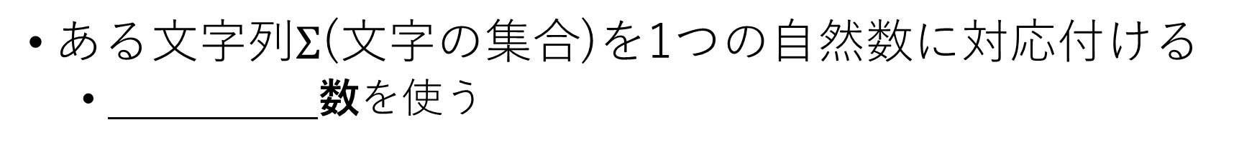
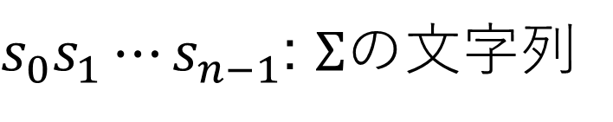
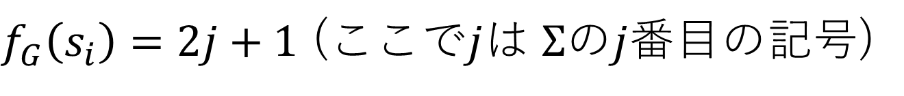
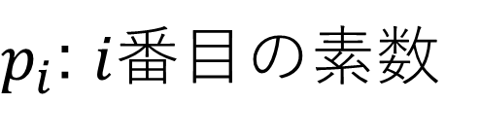
数の体系 -記号列を自然数へ-
ある文字列$Σ$(文字の集合)を1つの自然数に対応付ける
数を使う
$$n_{G}(s_{0}s_{1}{⋯s}_{n−1})=p_{0}^{f_{G}(s_{0})}∙p_{1}^{f_{G}(s_{0})}∙⋯∙p_{n−1}^{f_{G}(s_{n−1})}$$
$p_{i}$: $i$番目の素数
$s_{0}s_{1}{⋯s}_{n−1}$: $Σ$の文字列
$f_{G}\left(s_{i}\right)=2j+1$ (ここで$j$は $Σ$の$j$番目の記号)
これにより，1つの自然数で1つの文字列を一意に表すこと
(コード化)ができる
文字列の操作も計算により行える

Slide 24
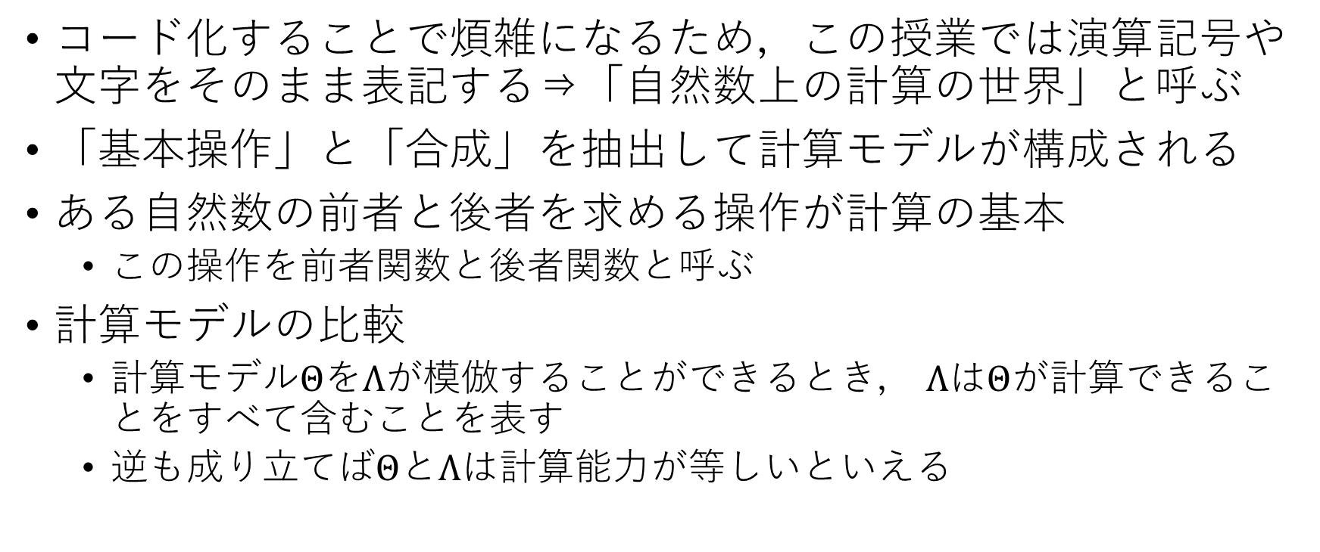
自然数上の計算と計算モデル
コード化することで煩雑になるため，この授業では演算記号や文字をそのまま表記する⇒「自然数上の計算の世界」と呼ぶ
「基本操作」と「合成」を抽出して計算モデルが構成される
ある自然数の前者と後者を求める操作が計算の基本
この操作を前者関数と後者関数と呼ぶ
計算モデルの比較
計算モデル$Θ$を$Λ$が模倣することができるとき， $Λ$は$Θ$が計算できることをすべて含むことを表す
逆も成り立てば$Θ$と$Λ$は計算能力が等しいといえる

